Slide 1

HotRing: A Hotspot-Aware In-Memory Key-Value Store
汇报人：高丹

Slide 2
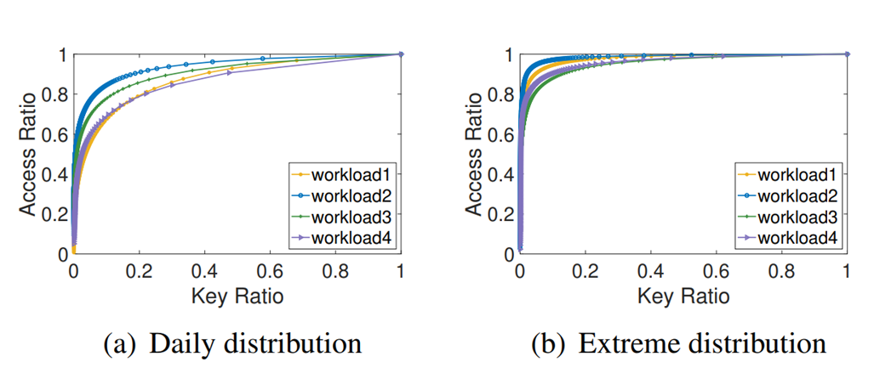
热点问题
日常情况：1%数据——>50%用户请求
极端情况：1%数据——>90%用户请求
解决方法
使用一致性哈希算法将数据分片，分布到多个节点上，分摊热点访问。
将热点数据备份到多个节点上，分摊热点访问。
客户端缓存：通过预先标记热点，设置客户端层面的缓存，减小键值存储系统的负载压力。
提升单点对热点数据的处理能力
Notes:
第一种和第二种方法中因为节点的添加，会使得系统的成本会大大增加。第三种方法，如果用户请求中涉及到很多数据更新的请求，对客户端层面的缓存的数据需要维护，这个过程实现会变得很复杂。

Slide 3
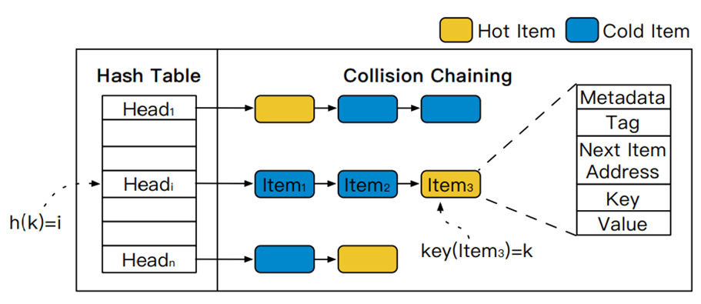
以往工作
在KVS中，哈希索引是最常用的结构，一般哈希索引包含一个哈希表和冲突链
哈希索引无法感知热点项目，所以热点项目是平均地分布在冲突链中，访问性能低下

Slide 4
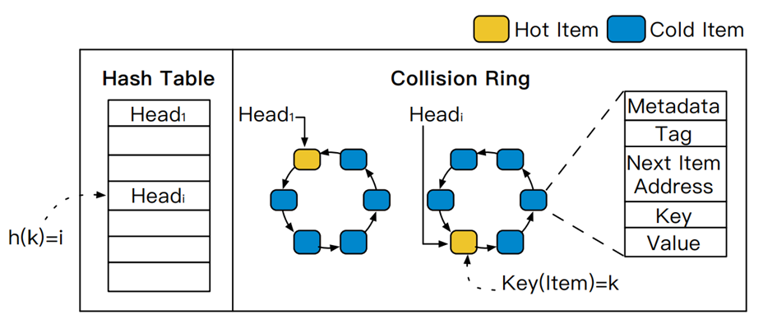
挑战与设计原则
热点转移——热点是不断变化的
用有序环结构替换哈希索引中的冲突链，这样当热点转移时，头指针可以直接指向热点项目，而不会影响正确性。此外，使用一种轻量级机制来检测热点转移。
大规模并发——热点本来就是由大规模并发请求访问的，需要为它们维持高并发性
采用了一种无锁设计，并对其进行了扩展，以支持HotRing所需的所有操作，包括热点移动检测，头部指针移动和重新哈希

Slide 5
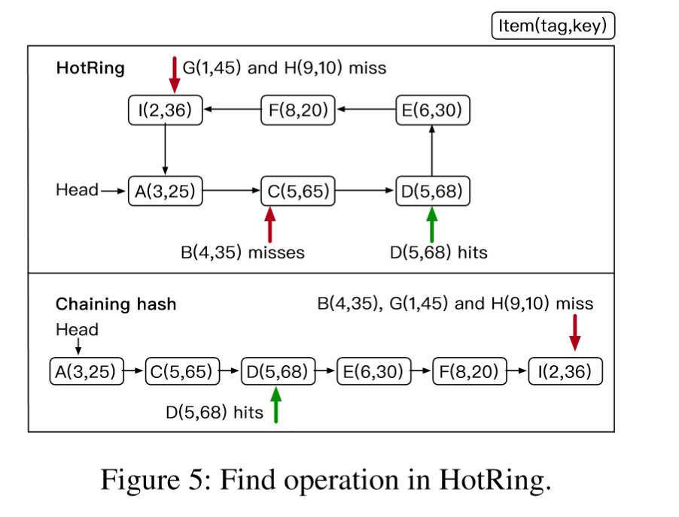
hotring
有序环（防止无限循环查找）
头指针指向任意项目，通常指向热点项目
把由key计算的哈希值分为hash和tag两部分，hash用于哈希表寻址，tag进一步区分key
环中项目按照(tag,key)排序
Notes:
相比链式哈希，减少了热点项目访问时间
同时对于miss的项目减少查找复杂度，链式哈希需要遍历整条冲突链
项目B满足搜索终止条件1，搜索项位于环中两项之间，未命中
项目D满足搜索命中条件，命中
项目G满足搜索终止条件2，搜索项位于环中最小项之前，未命中
项目H满足搜索终止条件3，搜索项位于环中最大项之后，未命中

Slide 6
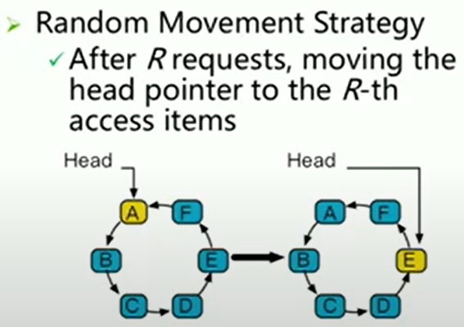
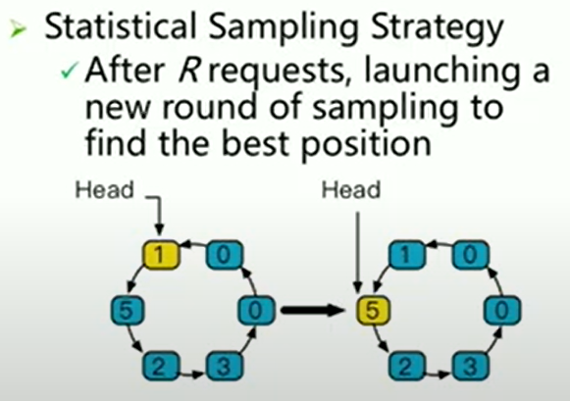
热点转移识别
随机移动
统计采样
实现简单，开销小
当环中存在多个热点项目时，只能处理一个热点项目
可能会产生头节点的频繁移动，导致该策略会非常低效（工作负载倾斜较小，选择的周期R较小）
适用于环中存在多个热点项目的情景
选出的hot item更可靠
实现相对复杂，采样统计开销比较大

Slide 7
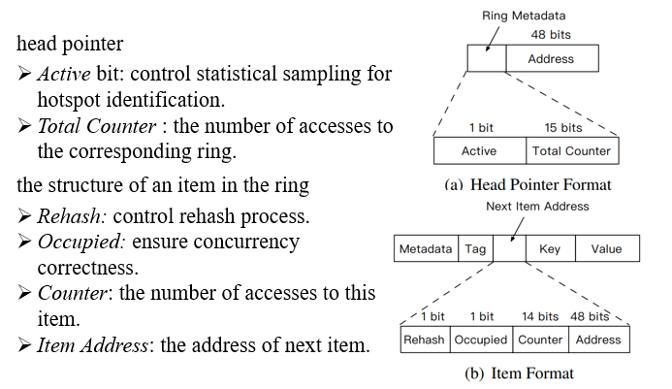
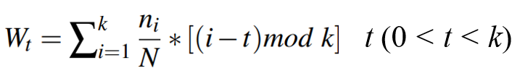
统计采样
打开head.active
后续的请求的访问记录会被记录到头指针的total_count和对应item的的next.count，采样个数是R
采样结束后，将头指针的采样标记恢复过来
采样完毕，得到每个item的访问次数n_{k}，环的总访问次数为N，计算每项收益，选收益最小的为新的头节点
Notes:
即计算所有项到该项的距离乘以该项的访问频率，求得每一项的期望值，选择最小的期望值作为新的头节点，最终就是访问频率越小的离该节点越远

Slide 8
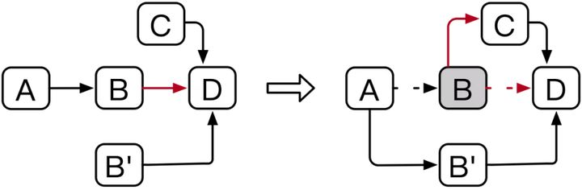
无锁并发操作
解决方法：
利用Occupied标志位。当线程2更新B时，首先需要将B的Occupied标志位置位。线程1插入C需要修改B的指针(Next Item Address)，若发现Occupied标志位已置位，则需要重新遍历链表，尝试插入。通过使并发操作竞争修改同一内存地址，保证并发操作的正确性。
在链A->B->D上，线程1进行插入C的操作，同时线程2进行RCU更新B的操作，尝试更新为B'。线程1修改B的指针指向C，完成插入。而线程2修改A的指针指向B'完成更新。两个线程并发修改不同的内存，均可成功返回。但是这时遍历整条链(A->B'->D)，将发现C无法被遍历到，导致正确性问题。
Notes:
正常的头指针移动——设置新指向的项目的occupied为占用
更新/删除头指针指向的项目
更新时，需要将旧版本项目的occupied为占用
删除时，需要将被删除项目和被删除项目的下一项的occupied为占用

Slide 9
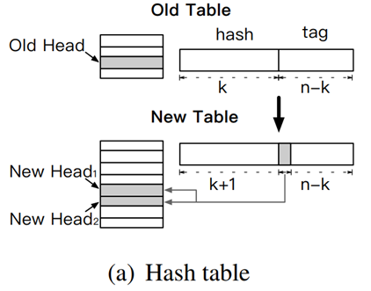
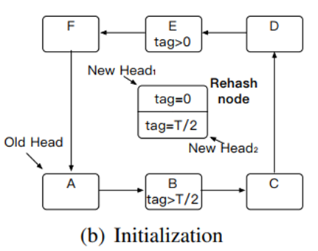
无锁rehash——解决多热点数据问题
初始化——初始化一个2倍大小的散列表，将原先的一个环拆分成两个环。假设tag最大值为T，tag范围为[0,T)，则两个新的头指针对应tag范围为[0,T/2)和[T/2,T)。然后创建一个rehash node，里面包含2个rehash child item，作为2个新环的头，它的格式和data item一样，但是tag值分别是0和T/2
Notes:
对于极端的幂率分布场景，大量的数据访问只集中在少部分的热点数据中。因此只要保证热点数据可以位于头指针位置，冲突环即使很长，对于引擎的性能表现并不影响。引擎性能的降低，必然是因为冲突环上存在多个热点。因此HotRing设计了适应热点数据量的无锁rehash策略来解决这一问题。
HotRing利用访问所需平均内存访问次数(access overhead)来替代传统rehash策略的负载因子(load factor)。在幂率分布场景，若每个冲突环只有一个热点，HotRing可以保证access overhead < 2，即平均每次访问所需内存访问次数小于2。因此设定access overhead阈值为2，当大于2时，触发rehash。

Slide 10
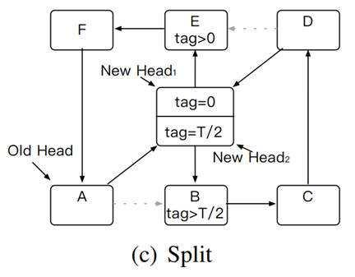
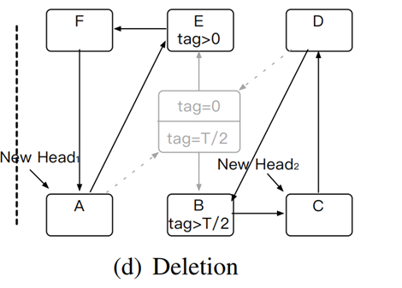
无锁rehash
分割——分割原有的环到2个新的环，将两个rehash item节点分别插入到itemB和E之前，到目前为止，已经在逻辑上将冲突环一分为二。
删除——将每一个环中首尾两部分连接在一起，此外，还有一些收尾工作，包括旧哈希表的回收、以及rehash节点的删除回收等。

Slide 11
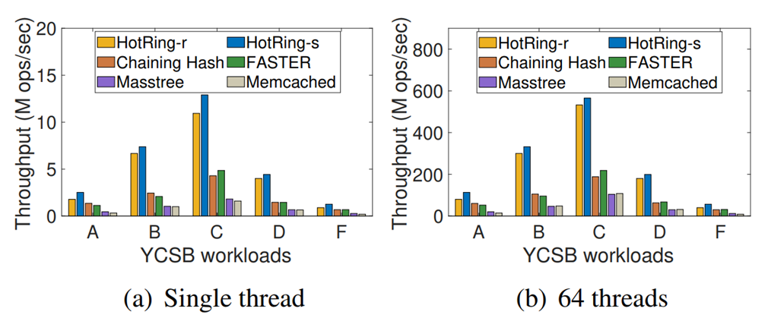
测试
在单线程和多线程情况下，对几种数据结构的性能进行了测试，Hotring在大量读操作的情况下，可以实现一个很高的性能

Slide 12
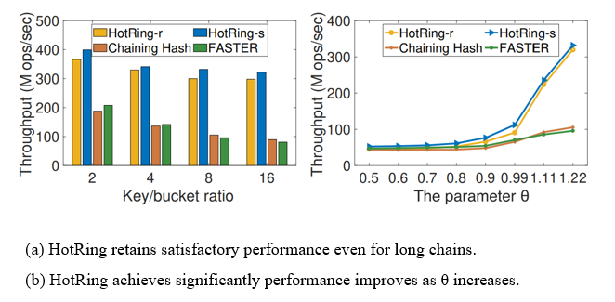
测试
链或者环中数据项的个数即便很多，hotring也可以保持一个很好的性能。
hotring在数据访问呈现严重倾斜的情况下，也能保持非常好的性能。（θ是齐夫分布的参数，YCSB生成工作负载时， θ的值越高，表明测试的所使用负载的倾斜程度就越严重。）

